Slide 1
にほんご JPN101
Sep. 17, 2009
(Friday)

Slide 2
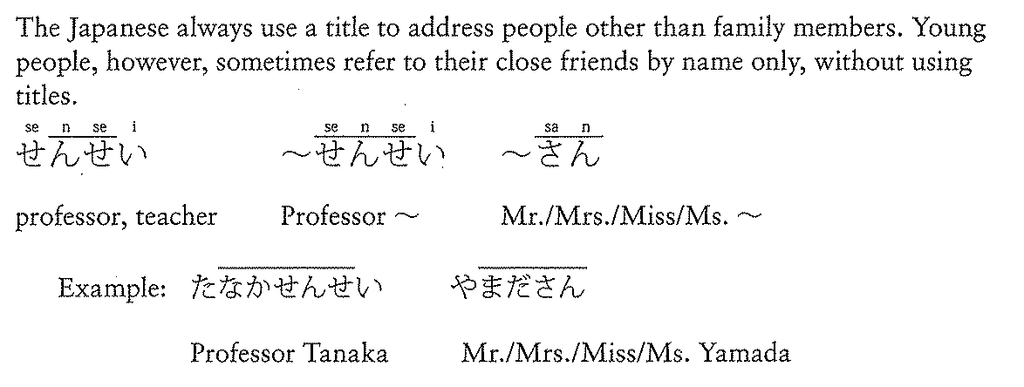
Forms of address (Textbook / p6-7)

Slide 3
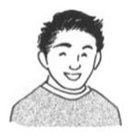
Forms of address (Textbook / p6-7)
Mr. Tanaka
まきの せんせい
Makino Sensee
たなかさん
Tanaka san

Slide 4
はい hai (yes) いいえ iie (no)
Mr. Tanaka
まきの せんせい
Makino Sensee
たなかさん
Tanaka san

Slide 5
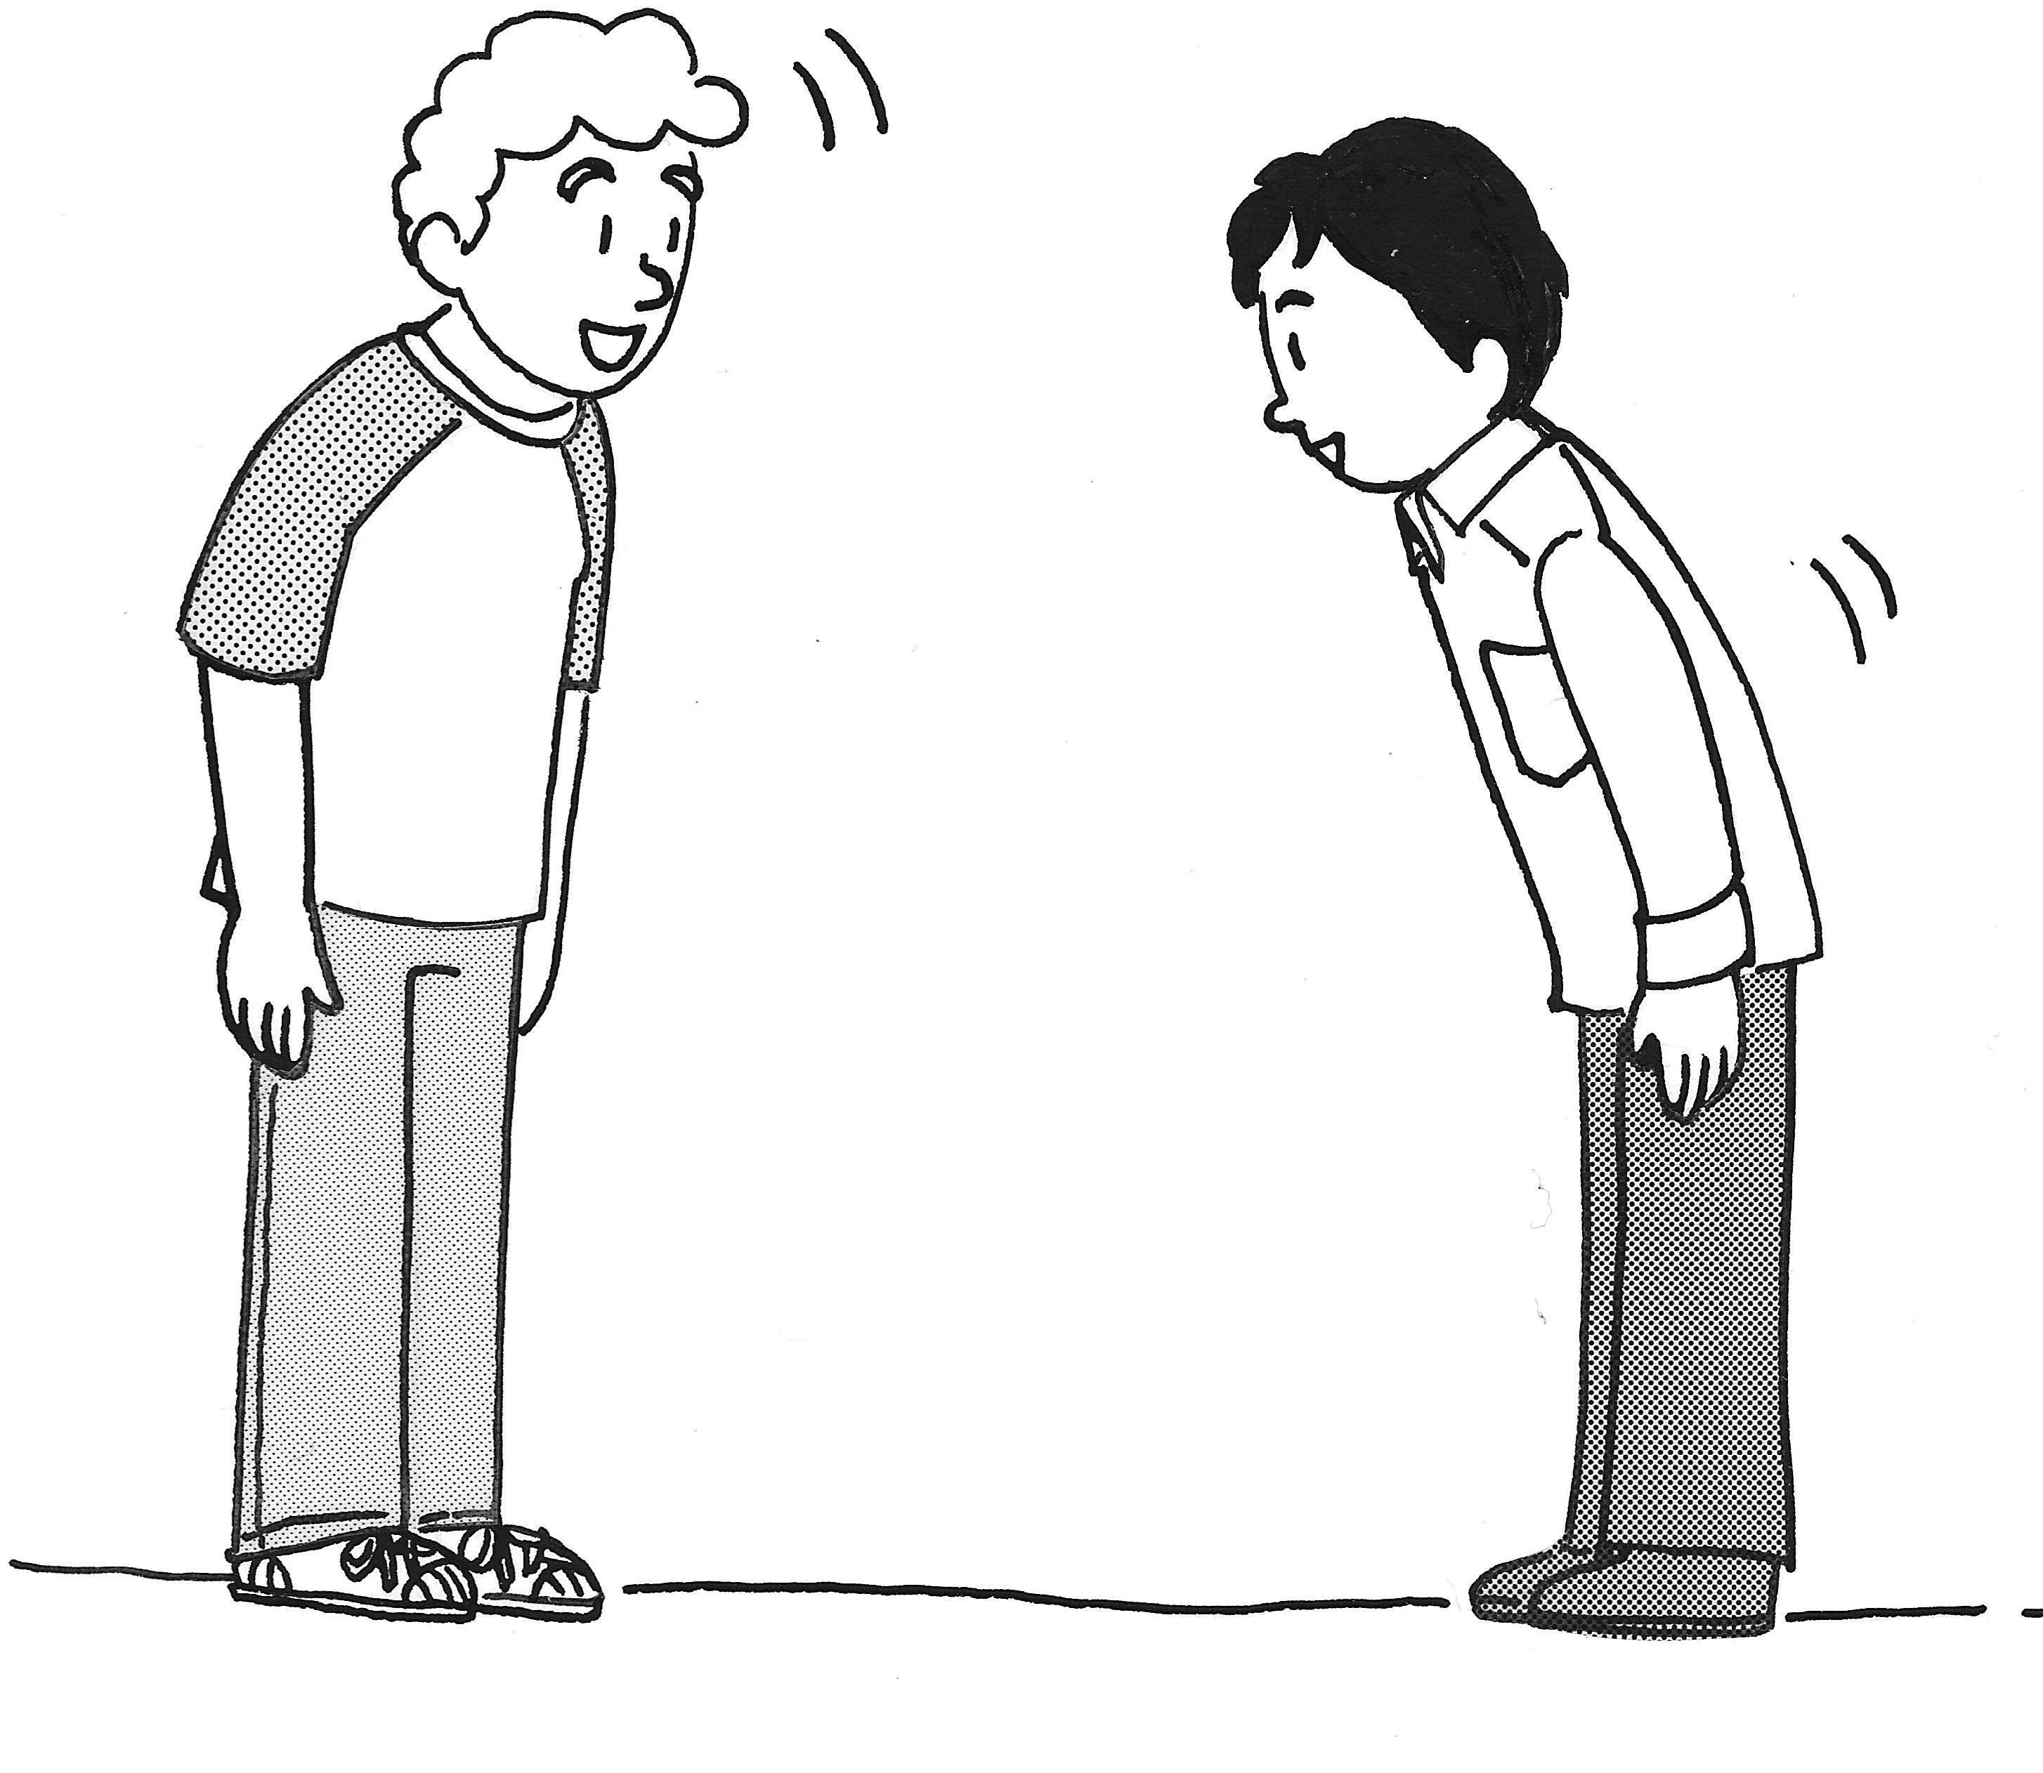
Introducing yourself (Textbook / p8)
はじめまして。
Hajimemashite.
(How do you do?)
～です。どうぞよろしく。
~desu. Doozo yoroshiku.
(I am ～. Pleaed to meet you.)

Slide 6
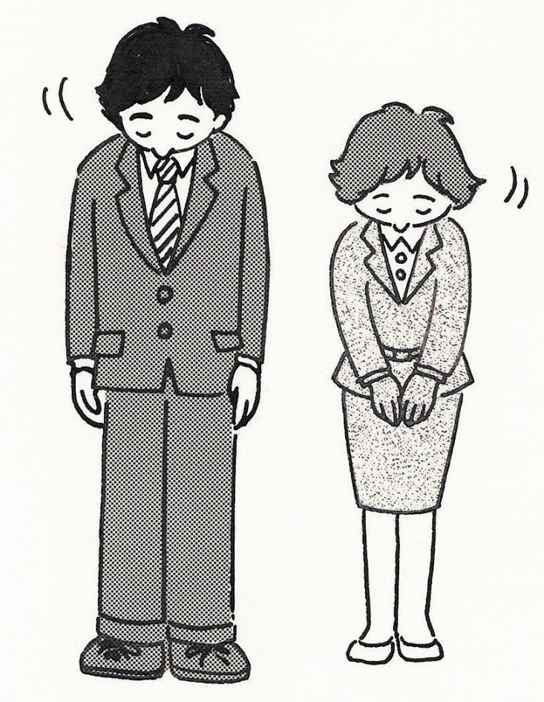
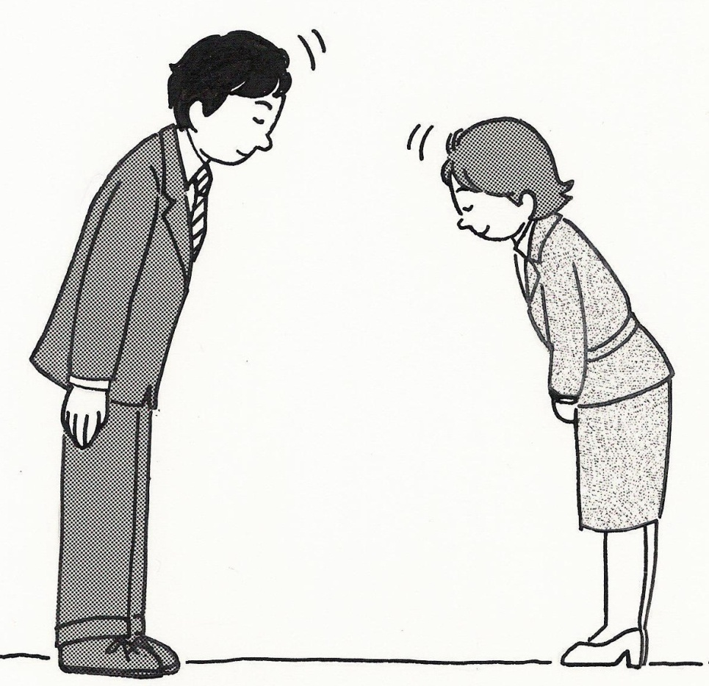
Japanese Politeness <Bowing>

Slide 7
Male bowing

Slide 8
Female bowing

Slide 9
Different degrees of bowing

Slide 10
Princeton University
いちねんせい
ichi nen see
にねんせい
ni nen see
さんねんせい
san nen see
よねんせい
yo nen see
だいがくいんせい
daigakuin see

Slide 11
Introducing yourself (Textbook / p8)
はじめまして。
Hajimemashite.
(How do you do?)
～です。～です。どうぞよろしく。
~desu. ~desu. Doozo yoroshiku.
(I am ～. I am a ～.Pleaed to meet you.)

Slide 12
Introducing yourself (Textbook / p8)
Today is the first day of Japanese class. Introduce yourself to your classmates. Listen to your classmates as they introduce themselves and try to remember their names.

Slide 13
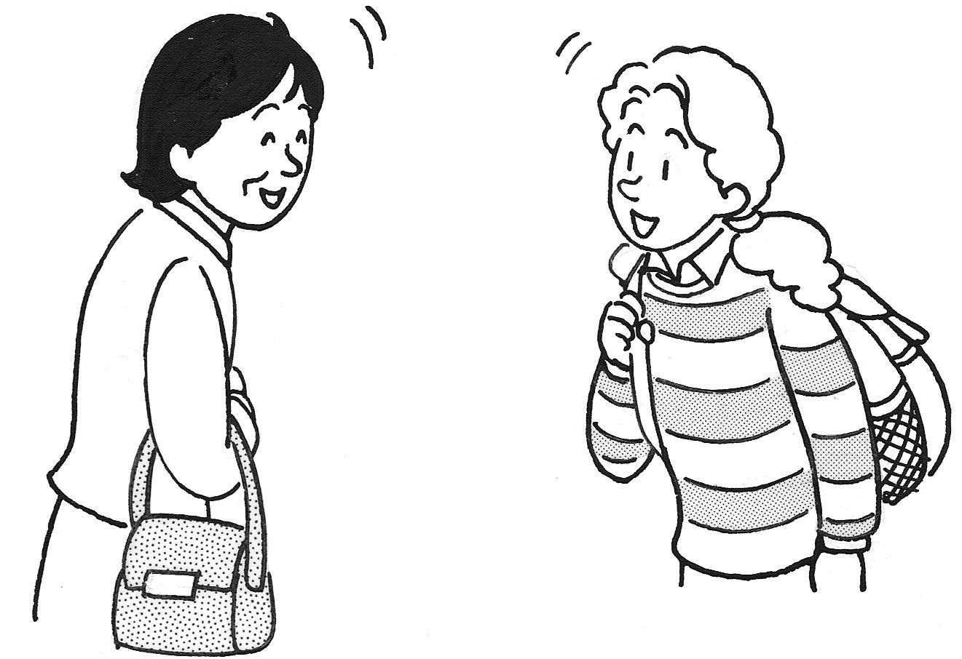
Greetings (textbook p10-12)
Greetings (textbook p10-12)

Slide 14
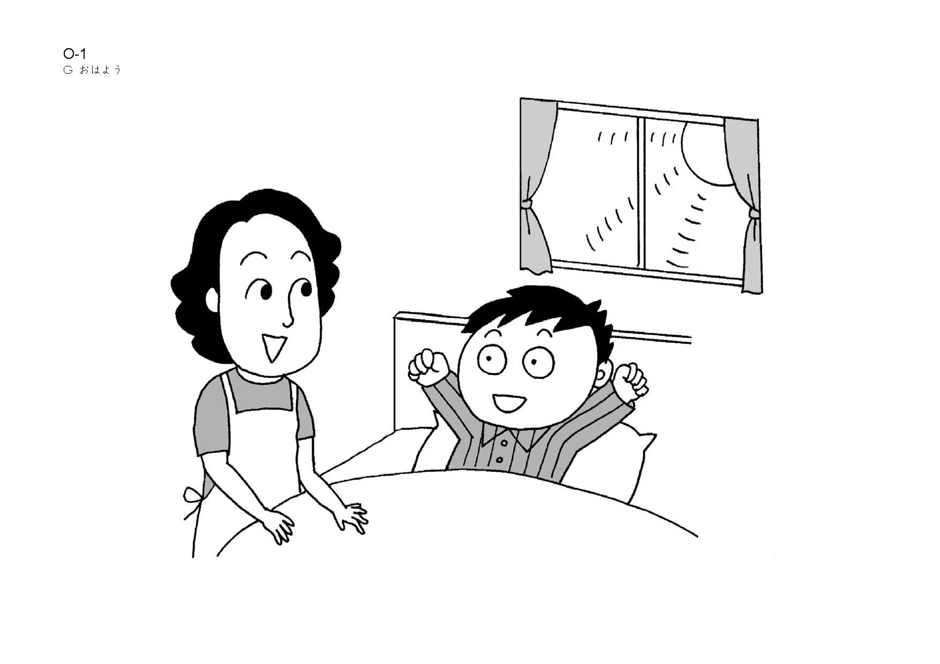
おはよう。
Ohayoo.

Slide 15
おはようございます。
Ohayoo gozaimasu.

Slide 16
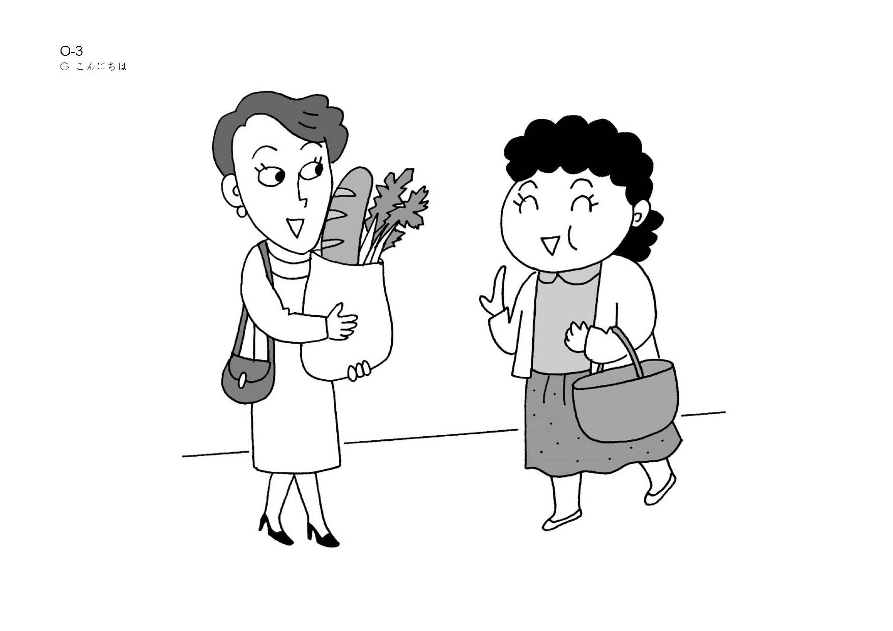
こんにちは。
Konnichiwa.

Slide 17
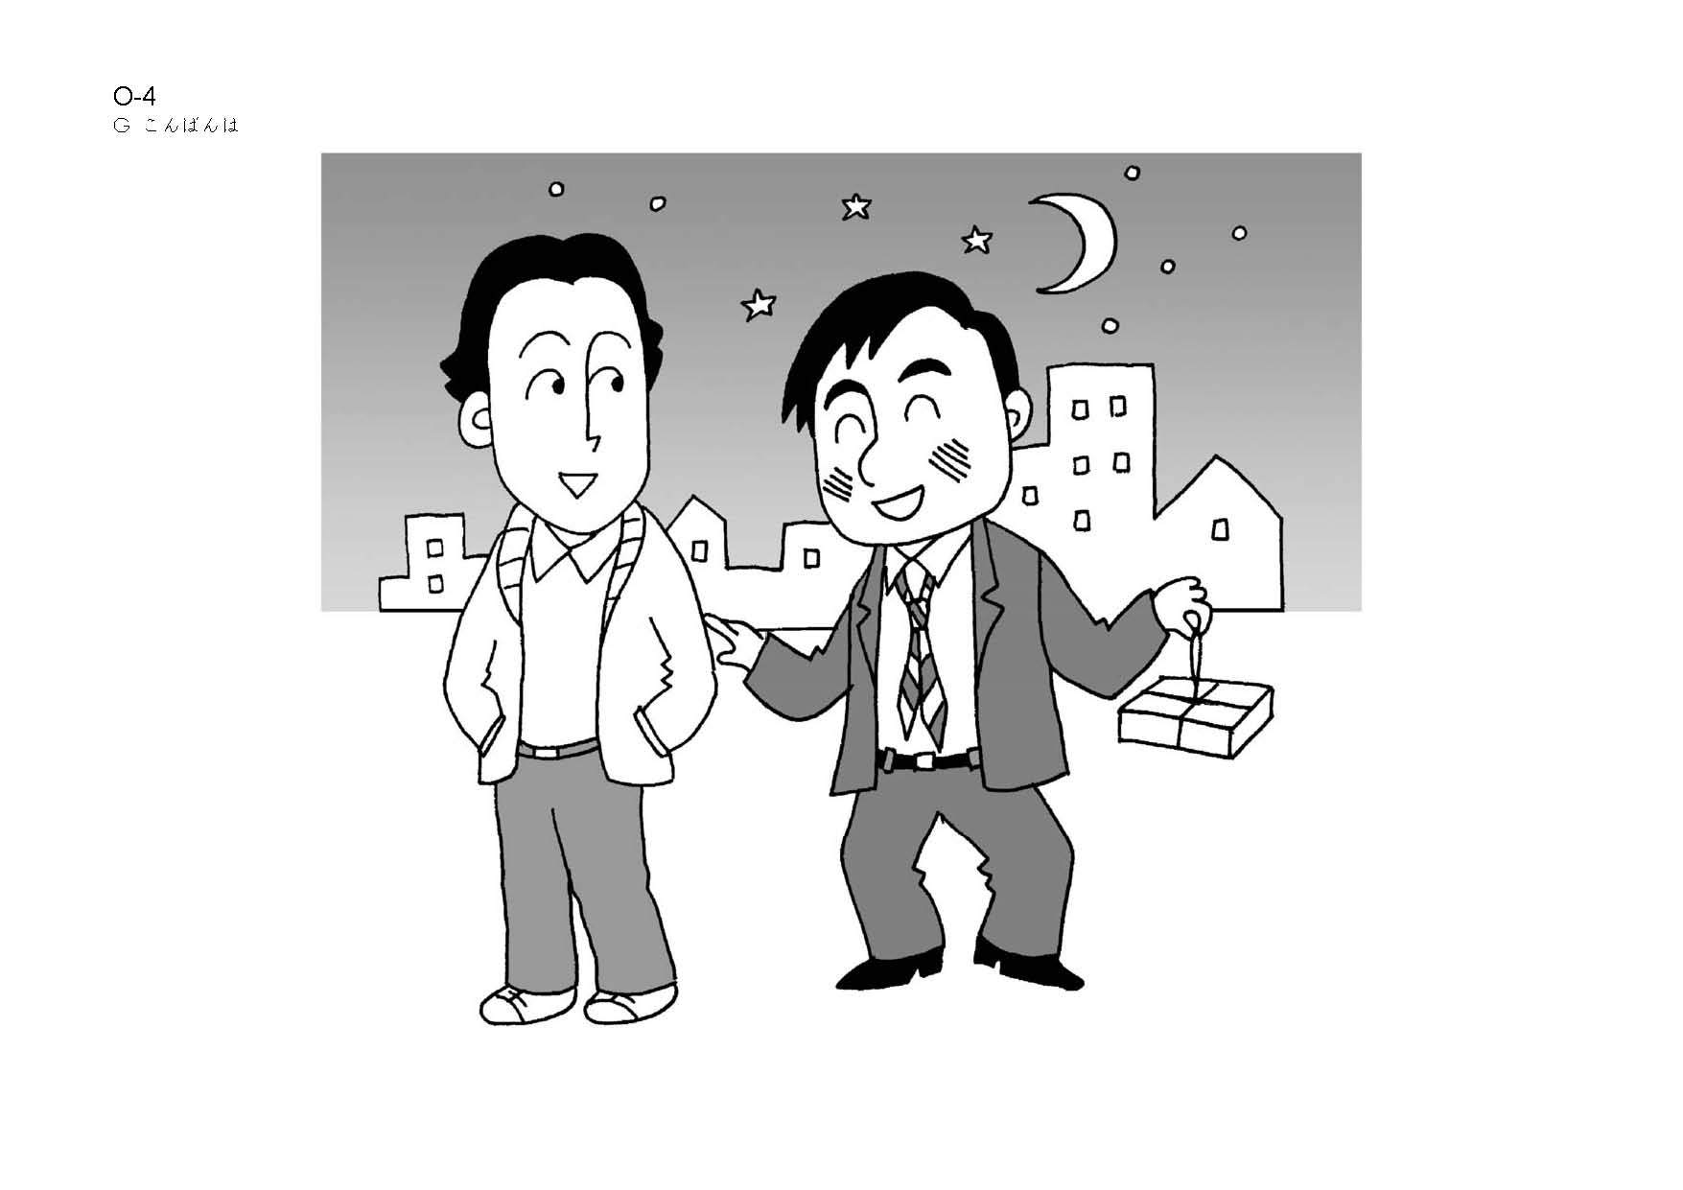
こんばんは。
Konbanwa.

Slide 18
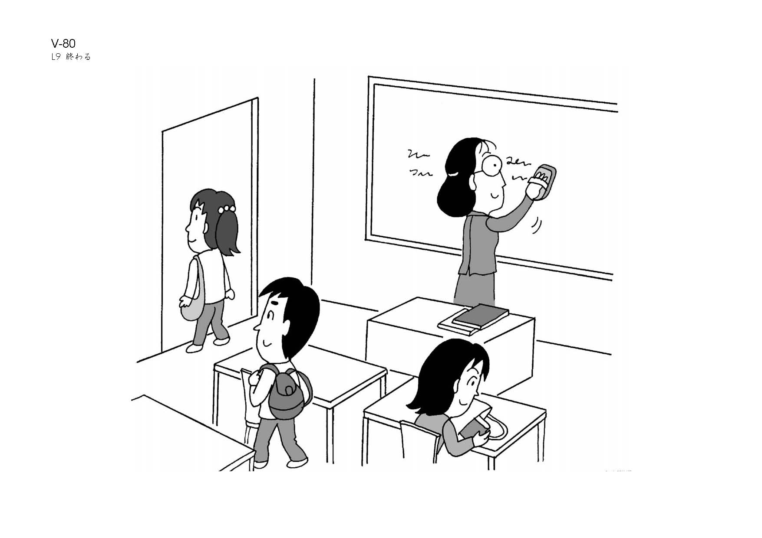
しつれいします。
Shitsurei shimasu.

Slide 19
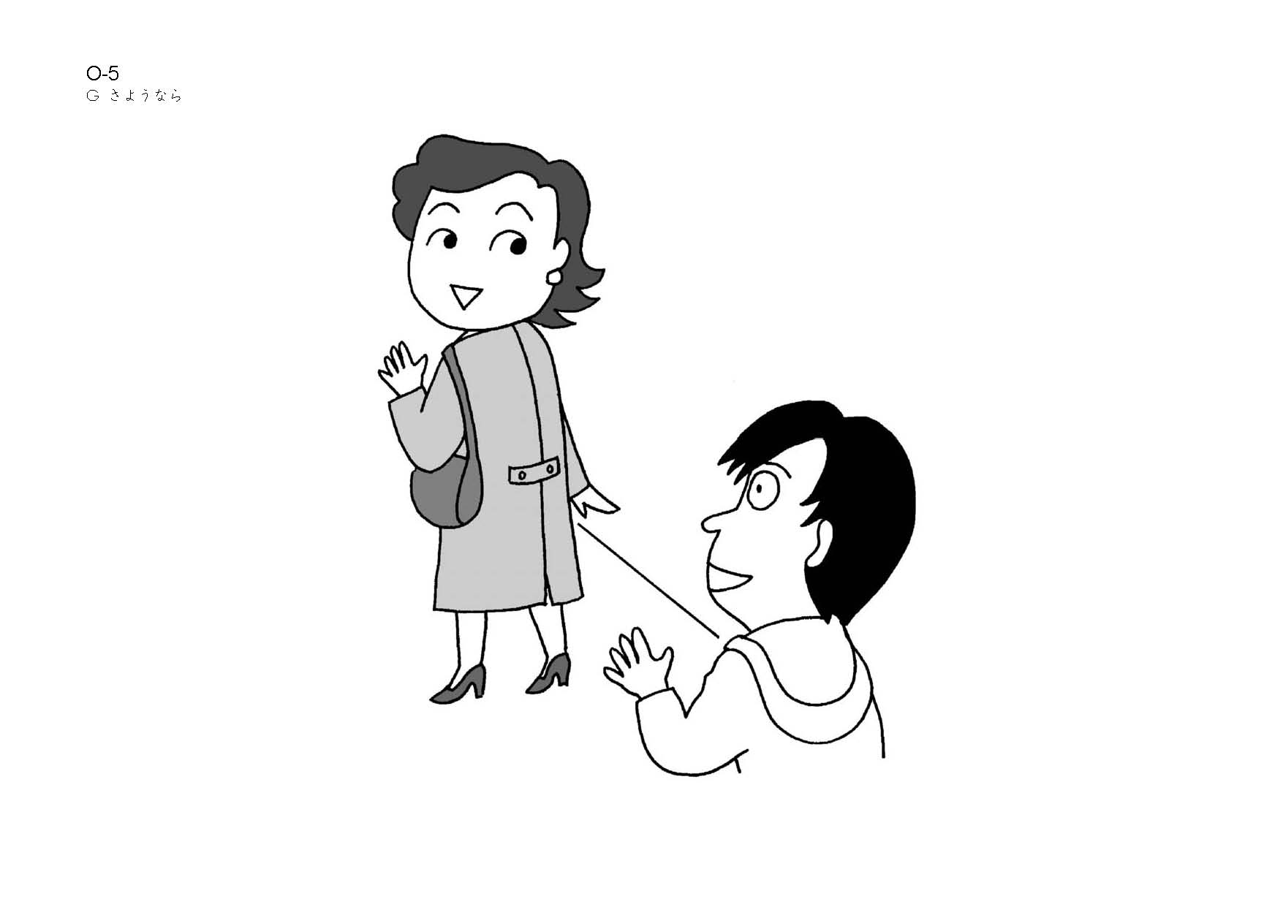
1
さようなら。
Sayoonara.
2
じゃあ、また。
Jaa, mata.

Slide 20
さようなら。
Sayoonara.
2
しつれいします。
Shitsuree shimasu.
1

Slide 21
じゃあ、また。
Jaa, mata.
じゃあね。
Jaane.
2
1
じゃあ、また。
Jaa, mata.

Slide 22
Greetings (textbook p10-12)
おはよう Ohayoo
おはようございます Ohayoo gozaimasu
こんにちは Konnichiwa
こんばんは Konbanwa
じゃあ、また Jaa, mata
さようなら Sayoonara
しつれいします Shitsuree shimasu

Slide 24
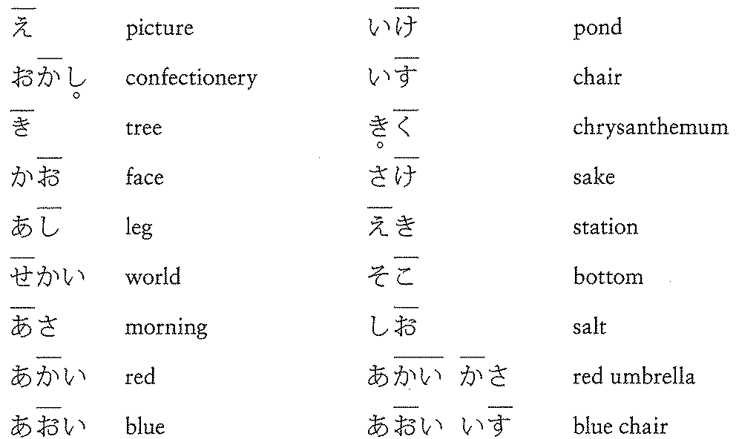
Reading Hiragana (Textbook / p6)

Slide 25
Reading Hiragana (Textbook / p6)
え いけ
おかし いす
き さけ
かお えき
せかい そこ
あさ しお
あかい あかい かさ
あおい あおい いす

Slide 26
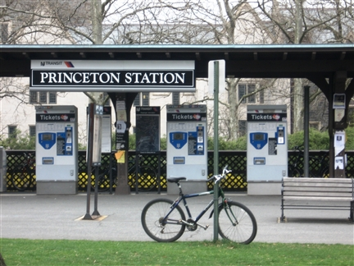
Reading Hiragana (Textbook / p6)
え いけ
おかし いす
き さけ
かお えき
せかい そこ
あさ しお
あかい あかい かさ
あおい あおい いす

Slide 27
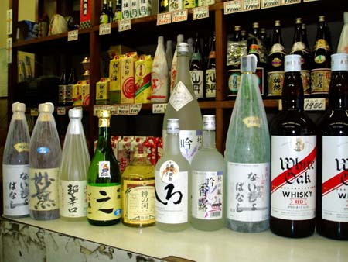
Reading Hiragana (Textbook / p6)
え いけ
おかし いす
き さけ
かお えき
せかい そこ
あさ しお
あかい あかい かさ
あおい あおい いす

Slide 28
Reading Hiragana (Textbook / p6)
え いけ
おかし いす
き さけ
かお えき
せかい そこ
あさ しお
あかい あかい かさ
あおい あおい いす

Slide 29
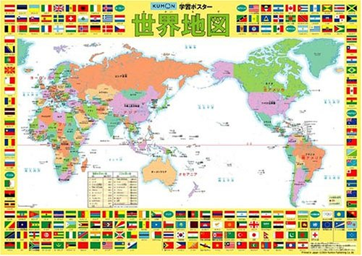
Reading Hiragana (Textbook / p6)
え いけ
おかし いす
き さけ
かお えき
せかい そこ
あさ しお
あかい あかい かさ
あおい あおい いす

Slide 30
Hiragana
あさ
さけ
えき
あい

Slide 31
Dictation

Slide 33
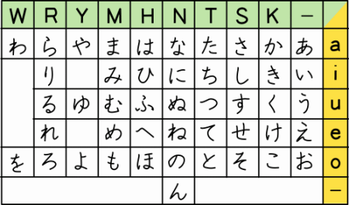

Slide 48
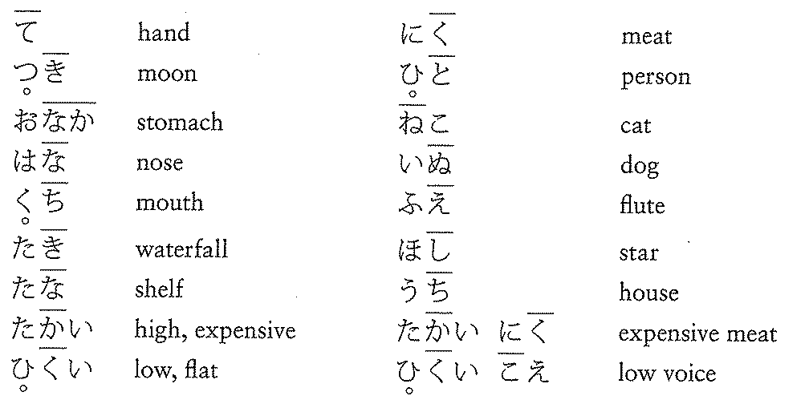
Reading Hiragana (Textbook / p6)

Slide 50
さようなら。
Sayoonara.
2
しつれいします。
Shitsuree shimasu.
1

Slide 51
じゃあ、また。
Jaa, mata.
じゃあね。
Jaane.
2
1
じゃあ、また。
Jaa, mata.

